Slide 1
Європейський Союз
Підготувала учениця 11-А класу
Рівненської гуманітарної гімназії
Поліщук Дарія

Slide 2
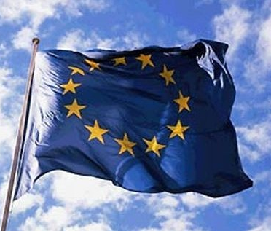
Європе́йський Сою́з — союз держав-членів Європейських Спільнот (ЄВС, ЄОВіС, Євратом), створений згідно з Договором про Європейський Союз (Маастрихтський Трактат), підписаним в лютому 1992 року і чинним із листопада 1993 р. Сьогодні в об'єднання входять 28 європейських держав з населенням понад 507 млн людей. Загальний Валовий внутрішній продукт Європейського Союзу становить понад 17,5 трлн. $. (1-ше місце в світі). В ЄС запроваджується єдина валюта — євро.

Slide 3
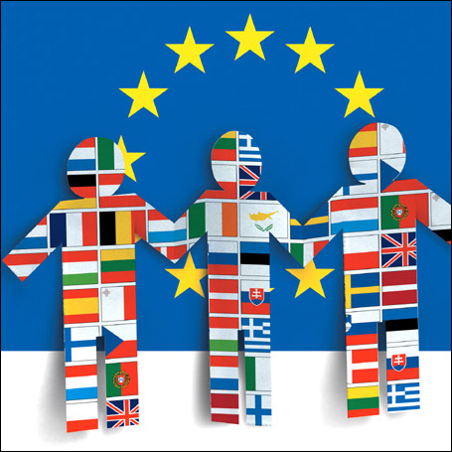
Мета ЄС
Створення економічного союзу з найвищим рівнем інтеграції економік держав (спільна зовнішня економічна політика,спільний ринок послуг, матеріальних благ, капіталу і праці, а також спільна валюта) і політичного (спільна зовнішня політика) союзу, а також впровадження спільного громадянства.

Slide 4
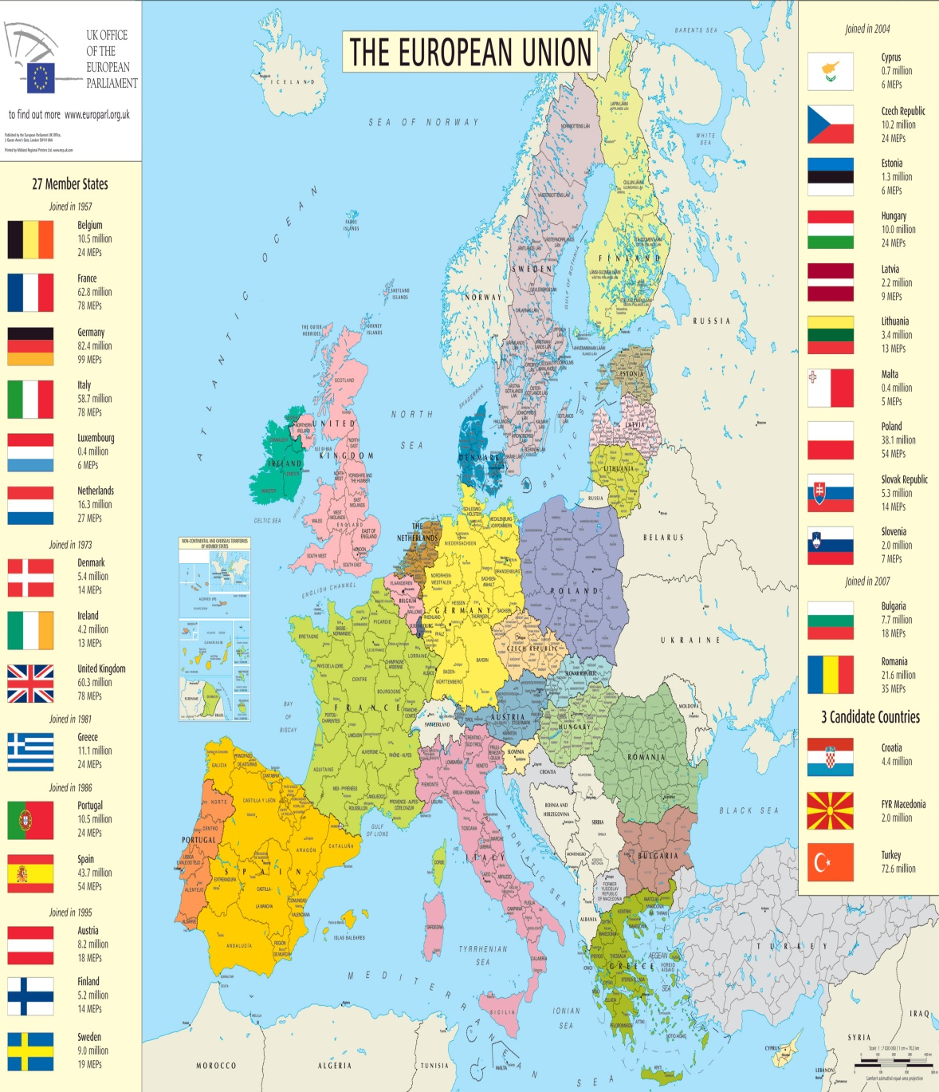
Країни-члени Європейського Союзу -
країни, що приєднались до Європейської економічної спільноти, починаючи з 1958 року. Спершу Європейський Союз був заснований шістьма країнами, але після 1958 року відбулось п'ять етапів послідовного розширення ЄС. 1 травня 2004 року до ЄС приєднались 10 нових членів, що стало найбільшим розширенням Союзу за всю його історію. Після входження у 2013 році Хорватії ЄС нараховує 28 країн-учасників.

Slide 5
Витоки та історія утворення
Одна з перших публічних пропозицій об'єднати країни на принципах рівності членів і кооперації була зроблена миролюбивим Віктором Гюґо у 1851 р. Після гуманітарних катастроф Першої і Другої світових війн необхідність в утворенні європейської спільноти стала очевидною. Ці відчуття найперше реалізувалися у Європейську спільноту з вугілля і сталі, яка була утворена у квітні 1951 року і набула чинності у липні 1952-го. Спільнота об'єднувала Західну Німеччину, Францію, Італію і країни Бенілюксу і була закріплена Паризьким договором 1951 р.
Перший митний союз став відомим як Європейська економічна спільнота започаткований Римським договором 1957 року і введений в дію з 1 січня 1958 року. Останній згодом став відомим як Європейська Спільнота і визнається сьогодні як «перший стовп»Європейського Союзу.
Президент Франції Валері Жискар д'Естен пропонував змінити назву «Європейський Союз» на «Об'єднана Європа», але це не було прийнято.

Slide 6
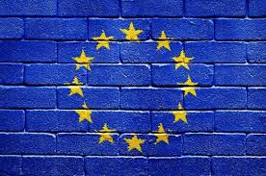
Гуманітарна допомога ЄС
Європейський Союз загалом (Комісія та країни-члени) наразі є одним з найбільших донорів гуманітарної допомоги у світі. 1992 року був створений Офіс гуманітарної допомоги Європейської Комісії. Його завданням є надання термінової допомоги жертвам природних і суспільних катастроф і конфліктів за межами Союзу. Надання такої допомоги базується на принципах недискримінації, неупередженості та гуманності. Вона розподіляється партнерами Офісу, а саме, недержавними організаціями, агенціями гуманітарної допомоги ООН та інших міжнародних організацій.

Slide 7
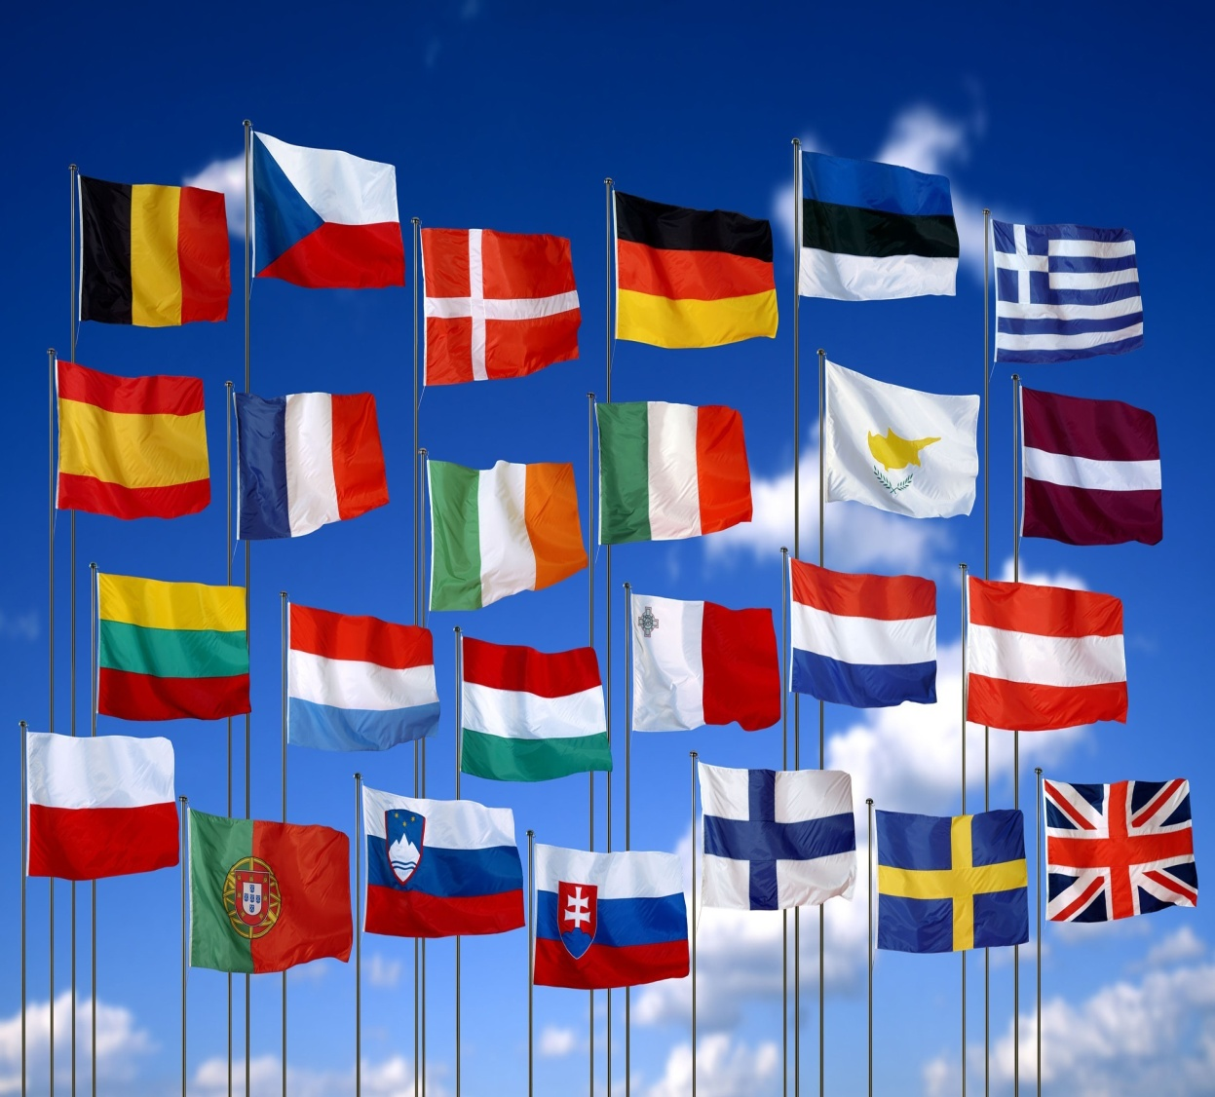
Офіційні мови ЄС
У європейських інститутах офіційно рівноправно використовуються 24 мови: англійська, болгарська, угорська, грецька, датська, ірландська, іспанська, італійська, латиська, литовська, мальтійська, німецька, нідерландська, польська, португальська, румунська, словацька, словенська, фінська, французька, хорватська , чеська, шведська, естонська.
На робочому рівні, як правило, використовуються англійська, німецька та французька.

Slide 8
Вимоги до кандидатів для вступу в ЄС
Для вступу до Євросоюзу країна-кандидат повинна відповідати Копенгагенським критеріям. Копенгагенські критерії — критерії вступу країн в Європейський союз, які були прийняті в червні 1993 року на засіданні Європейської Ради в Копенгагені і підтверджені в грудні 1995 року на засіданні Європейської Ради в Мадриді. Критерії вимагають, щоб в державі дотримувалися демократичні принципи, принципи свободи і пошани прав людини, а також принцип правової держави (ст. 6, ст. 49 Договору про Європейський союз). Також в країні має бути конкурентоздатна ринкова економіка і повинні визнаватися загальні правила і стандарти ЄС, включаючи прихильність цілям політичного, економічного і валютного союзу.

Slide 9
Дякую за увагу!

